Slide 1

The GEM Group

Slide 2

职业素养
之面试指导

Slide 3
面试前准备
面试的过程
面试结束后

Slide 4
面试前准备
面试前的充分准备能够让应聘者建立自信，在面试过程中保持愉悦、舒畅的心情，也能在与HR面谈之前留下良好的印象，从而提高面试的成功率。
那么我们需要准备哪些？
如何接听预约面试电话；
信息准备（公司产品，主要技术特点，行程路线等）；
材料准备（简历，展示作品等）；
心理准备（自己的长处，与招聘岗位的匹配度等）；
仪表准备。

Slide 5

面试前的突发事件，如何去处理？
1
在和某企业约好面试时间后，期间收到了其他公司的offer，而自己也选定了这家给offer的企业，如何应对？
如
何
解
决
？
2
两家或多家企业的面试时间冲突，如何跟企业合理调配时间？
3
路途中找不到面试地点，面试由于不可抗拒因素迟到，如何协商？
4
……

Slide 6

面试中：企业喜欢什么样的程序猿？
我们该如何投其所好？

Slide 7
通常面试官有几位？是如何分工的？
HR（人力资源）职责：人力资源规划、招聘与选拔、培训与发展、薪资与福利、员工关系、绩效考核
技术总监：考察应聘者是否胜任目前的空缺岗位或者是否具有培养价值

Slide 8
HR面什么？
技术总监呢？
人员的稳定性；
综合素质（工作态度，服从管理？）；
学习能力和学习态度（通常也是技术总监考察的点）。
基础知识；
简历所提及的知识；
Geek精神（开放性话题）；

Slide 9
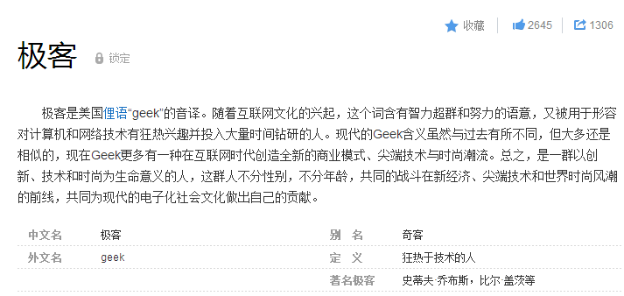
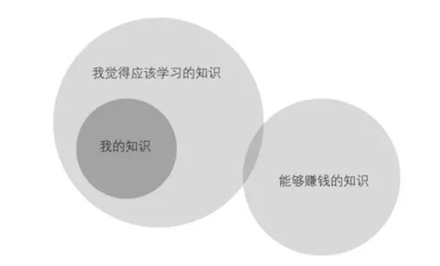

Slide 10
某公司招聘简章：
我们想要的人： 1. 以程序猿的职业生涯为荣 2. 懂得工程师的能量，价值、责任 3. 想法上疯狂、实作上谨慎、再谨慎 4. 喜欢玩弄各种开源框架、工具命令、总是为自己不了解的东西而惭愧 5. 懂得主动review自己，邀请别人review自己，走出去review自己 我们可以提供的： 1. 一个在行业里逐步赢得尊重的有生命力的品牌 2. 超扁平的工作氛围、友好奋进的同事关系 3. 便利的交通和弹性的工作时间 4. 与公司共同成长的物质保障——期权 5. 还算不错的待遇
应聘须知： 1. CEO直接面试，公司不会要求你做大量的程序题、但是会要求书面回答几个特殊的问题 2. 你需要围绕公司产品，准备一些有独到见解的问题

Slide 11
Q 大学不是计算机专业，为什么想从事开发工作
Q你是数学专业的，你认为在工作中你的劣势在哪?
Q 你的最大缺点是什么
你最失败的经历是什么?
Q这半年在做什么
Q 为什么要选择Java/C#/Android
Q 之前的工作经验和开发无关，why?
Q 怎么看待这个行业
说说你对行业、技术发展趋势的看法？
Q 发展前景好主要体现在哪里
Q你的离职原因是……
Q 你能为我们公司带来什么
Q你怎么评价之前的工作
Q你怎么理解你应聘的职位
Q 实习期间都做了什么？实习岗位是？
Q 你的职业规划是怎样的？
Q你对加班的看法
Q 你对薪资的要求
Q 你知道什么是管理？管理都在做什么？
Q 对工作的期望和目标
Q 就你申请的这个职位，你认为你还欠缺什么？
Q 为了达成你的计划，你具体会怎样做？
Q 对这项工作，你有哪些可预见的困难？
Q 你的家人支持你吗?
Q 你女友在哪?
Q 你怎么看待跳槽

Slide 12
面试中的精神面貌与交谈技巧
要自信
有思路
要放松
坐要正
神不飘
要简明
答所问
语气好
不固执
慎术语

Slide 13


Cool Summer
自
我
介
绍
那
些
事
儿
大家好，我是xx,男，长的帅，沟通好，喜欢打篮球。。。
面试官：。。。？

Slide 14

Cool Summer
自我介绍
self-introduction
表述能力
面试官，你们好！ 我叫***，我来自＊学校，＊毕业。大学四年主修＊专业，其中对＊课程（如java，c...）产生了浓厚的兴趣，这些课程在学校就取得了良好的成绩，所以我也选择了以java为基础的android开发为培训课程，经过四个月的学习我也完成了我人生中第一个android项目，今天，我带着我的第一个android项目希望能求得android开发工程师一职，希望面试官能给我一个机会在android的道路上走下去，完成第二，第三..个项目。
逻辑思维

Slide 15

薪资
A 3000
O
Q 你期望的薪资?
O
A 3000-3500
A 贵公司对于应届生是否有统一的薪资标准
我们公司的对应届生的标准是2500
Q 你可以直接说你的期望
多次强调
Q 你期望的薪资?
优势&论据
薪资范围 &决心
OK
自我说服
个人价值所在
胜任所以值得
© Microsoft

Slide 16
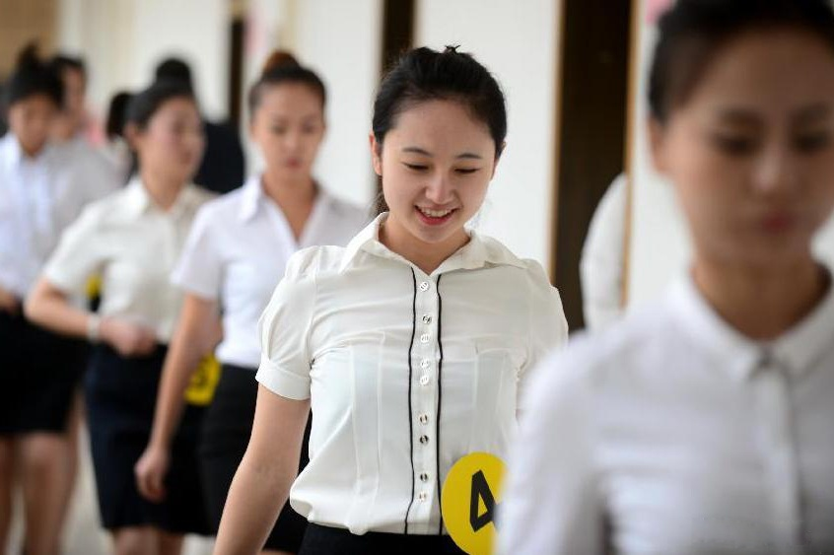
面 试 后
面试中遇到的问题，一定要记录！回忆且思考此次中的不足
可以写邮件表示感谢，2-3天内勿电话询问结果
调整好心情、解决此次面试中的难点，准备下次面试

Slide 17
Cool Summer
最后预祝
大家征服面试官！

Slide 18
T
hank
You
钟正鑫
Photo>>>15262328689
Email >>>zxzhong@gemptc.com

